Slide 1
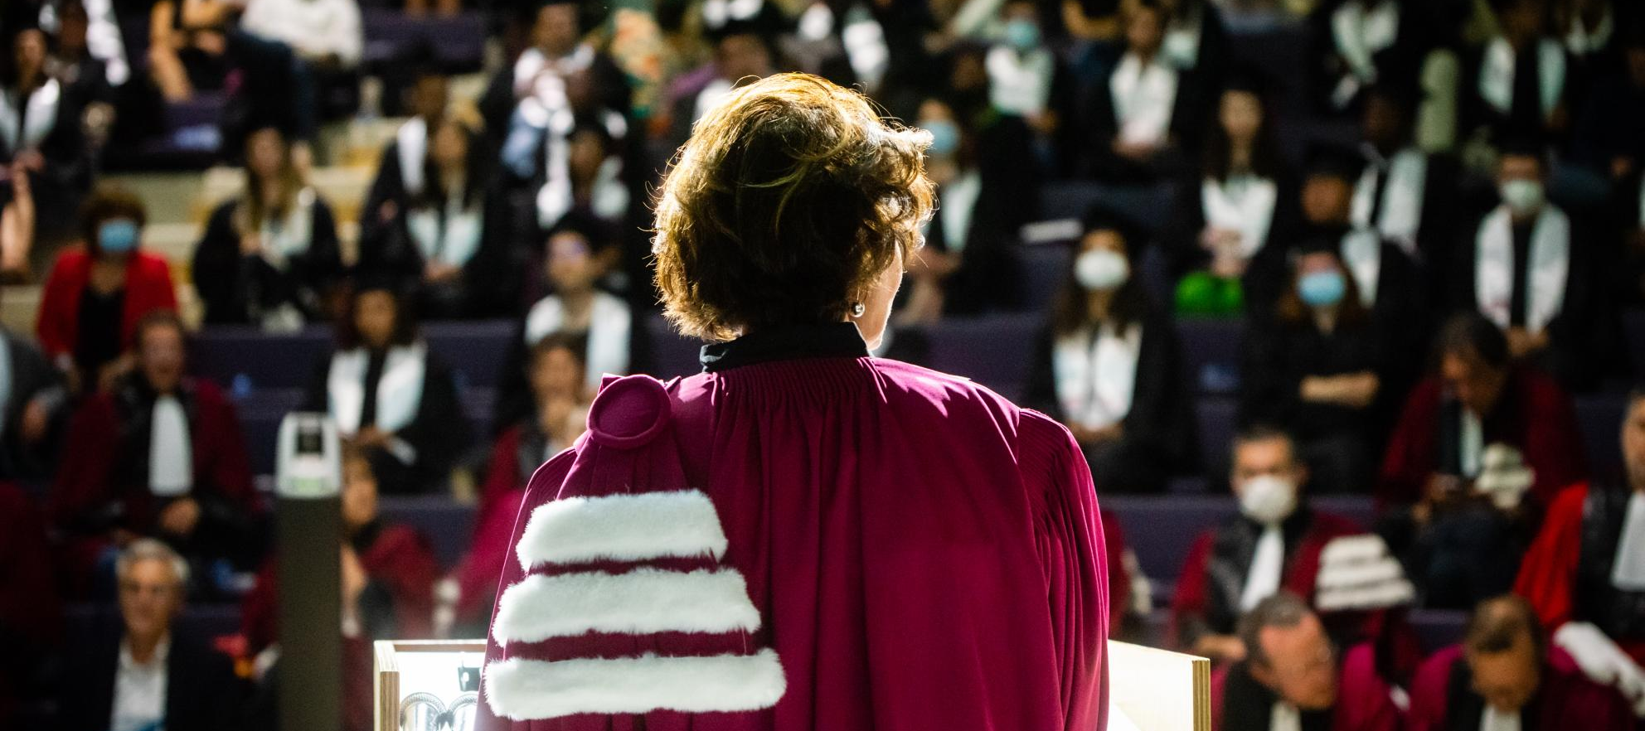

Présentation de l'écosystème, du cadre de la formation doctorale et des attendus et objectifs des formations doctorales complémentaires.
Journée d’accueil
GS Sciences de L’ingénierie et des systèmes

Slide 2


Références : le cadre du doctorat
Cadre Européen des certifications :
Description of the eight EQF levels | Europass
Référentiel d’évaluation HCERES des formations du 3ème cycle : https://www.legifrance.gouv.fr/loda/id/JORFTEXT000038200990/
Article L612-7 du Code de l’éducation : https://www.legifrance.gouv.fr/codes/article_lc/LEGIARTI000042813268/
Arrêté du 25 mai 2016 fixant le cadre national de la formation et les modalités conduisant à la délivrance du diplôme national de doctorat : https://www.legifrance.gouv.fr/loda/id/JORFTEXT000032587086/
Arrêté du 22 février 2019 définissant les compétences des diplômés du doctorat et inscrivant le doctorat au répertoire national de la certification professionnelle : https://www.legifrance.gouv.fr/loda/id/JORFTEXT000038200990/
La charte du doctorat de l’UPSaclay :
https://www.universite-paris-saclay.fr/research/charte-du-doctorat
Le règlement intérieur du doctorat : https://www.universite-paris-saclay.fr/sites/default/files/media/2021-05/2020_10_21_reglement_interieur_doctorat.pdf
Guide du comité de suivi : https://www.universite-paris-saclay.fr/node/598939
Formations doctorales complémentaires : https://www.universite-paris-saclay.fr/recherche/doctorat-et-hdr/le-cadre-des-formations-et-activites-doctorales
Guide de la soutenance: https://www.universite-paris-saclay.fr/recherche/doctorat-et-hdr/le-guide-de-la-soutenance-de-doctorat
Que faire en cas de problèmes : https://www.universite-paris-saclay.fr/que-faire-en-cas-de-problemes

Slide 3


Quelques chiffres clés au niveau national
71 487 doctorants inscrits pour préparer une thèse de doctorat en France en 2021 (4367 à UPSaclay) dont
13 590 doctorats délivrés par an en France (962 à UPSaclay)
16 398 en 1ère année (1111 à UPSaclay)
7226 candidats à la qualification aux fonctions de Maître de Conférences en 2023
38% de nationalité étrangère (idem à UPSaclay)
En baisse depuis plusieurs années au niveau national (mais en croissance de +4% par an à UPSaclay)
5 342 candidats qualifiés (taux min de 34% en Droit et de taux max de 84,4% en Sciences de la Terre et de l’Univers)
77,8% sont financés pour préparer leurs thèses (94,6 % à Upsaclay)
1 240 recrutements de Maîtres de Conférences, d’un âge moyen de 35 ans
15,5% préparent leurs thèses en parallèle d’une activité professionnelle stable (5,4% à UPsaclay)
500 (environ) postes de chargés de Recherche dans les EPST et leur équivalent dans les EPIC par an
6,7% préparent leurs thèses sans activité rémunéré
(non autorisé à UPSaclay avec qq dérogations, retraité par ex.)

Slide 4
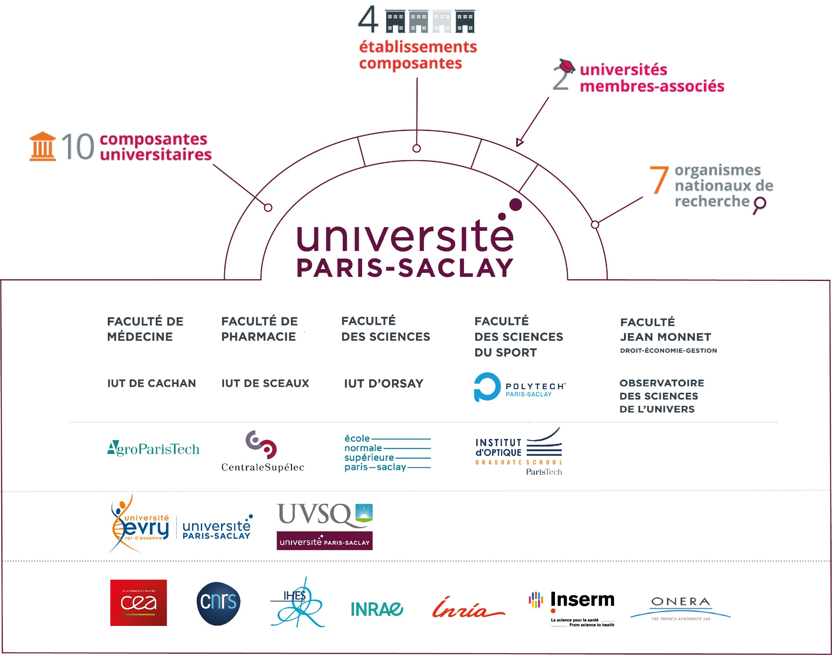
L’écosystème institutionnel de l’Université Paris-Saclay
L’université Paris-Saclay un établissement expérimental, futur grand établissement, regroupant des composantes universitaires, des grandes écoles des universités associées et des organismes de recherche
Qui joignent leurs forces pour soutenir, notamment, la formation par la recherche et la recherche

Slide 5
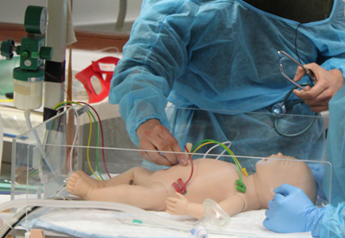

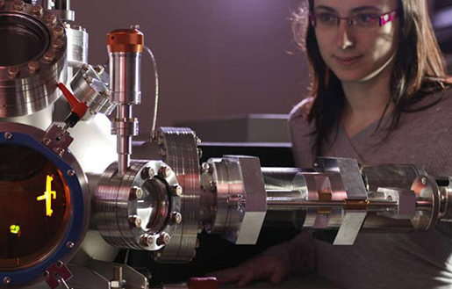
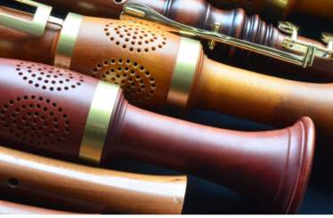
3 grands domaines

Slide 6
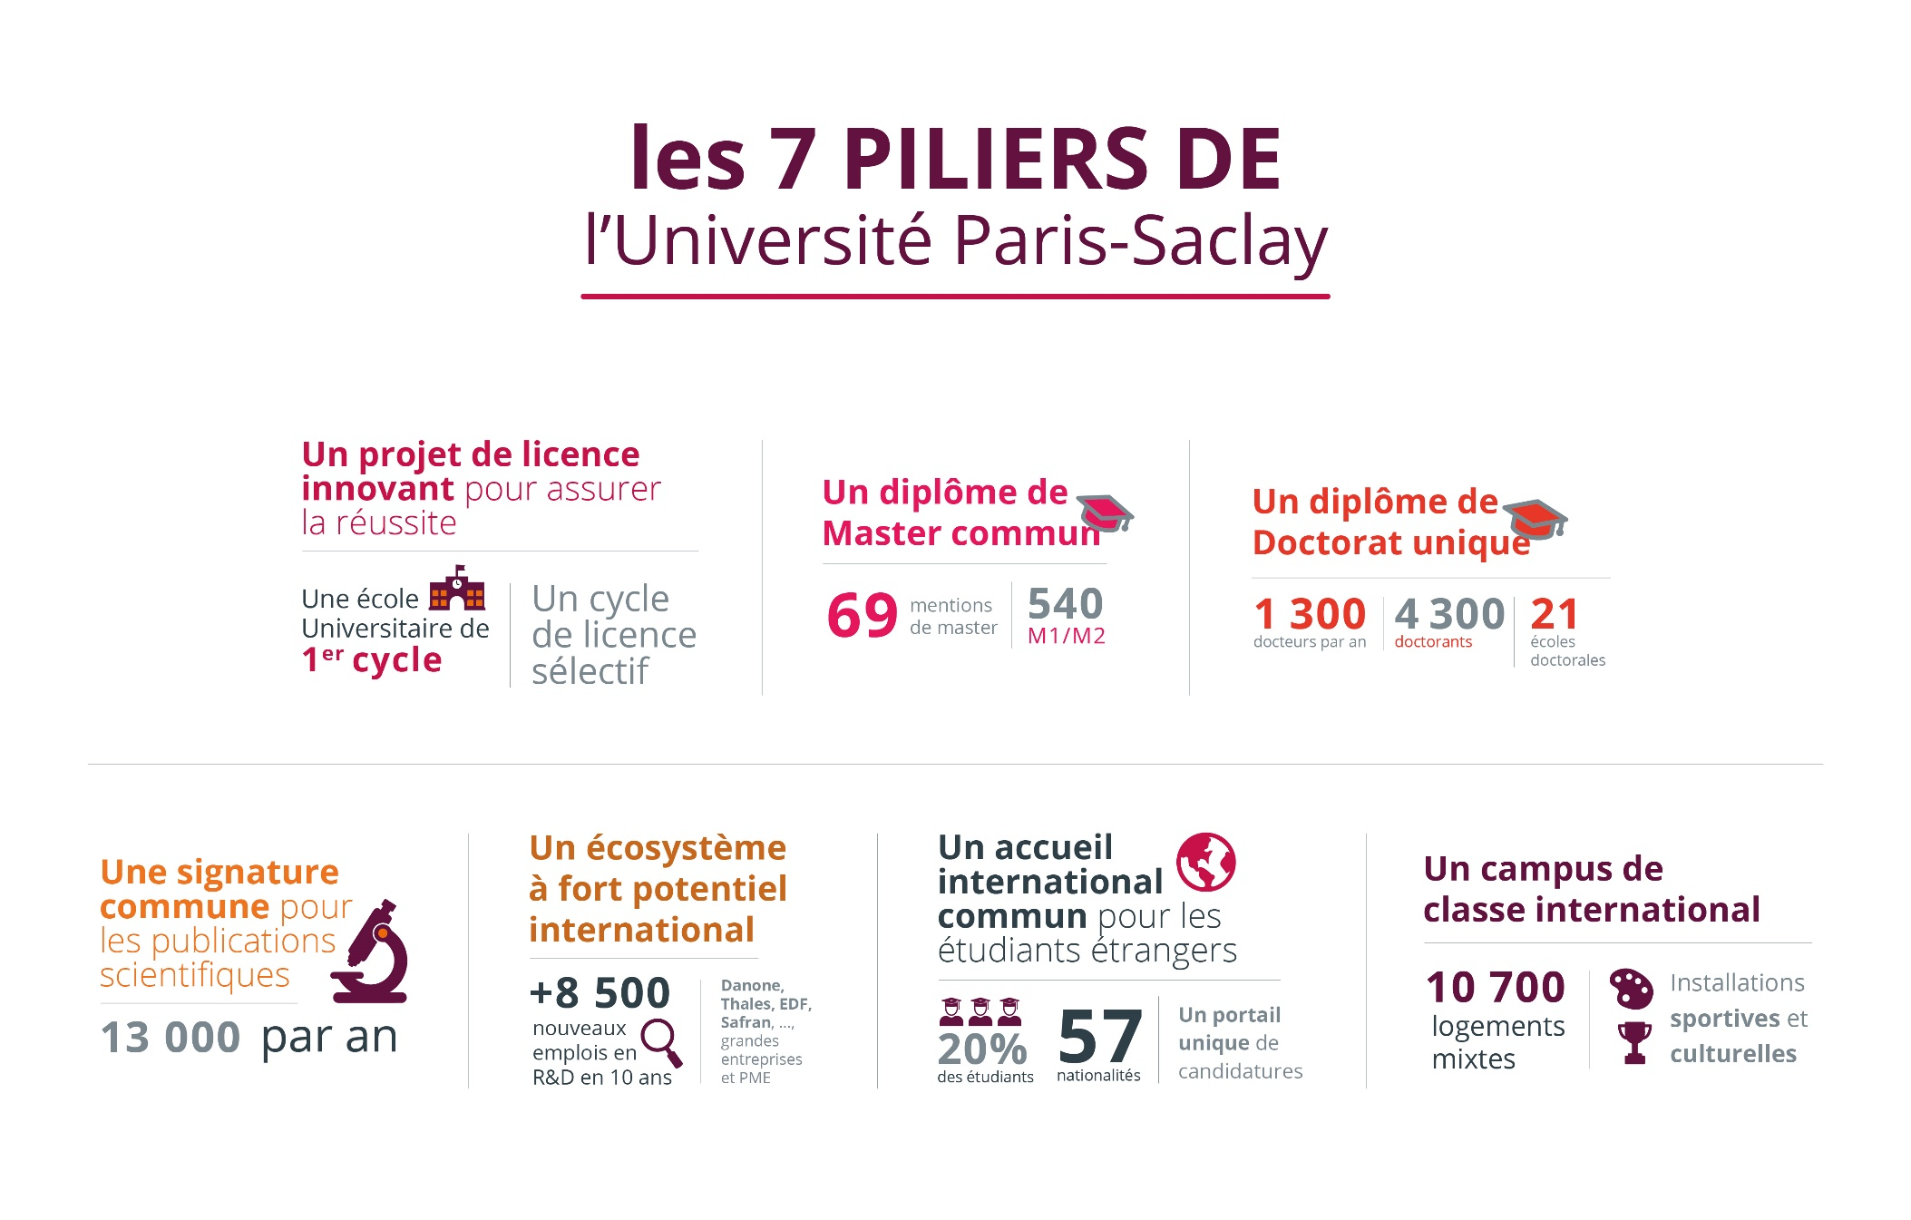

Slide 7
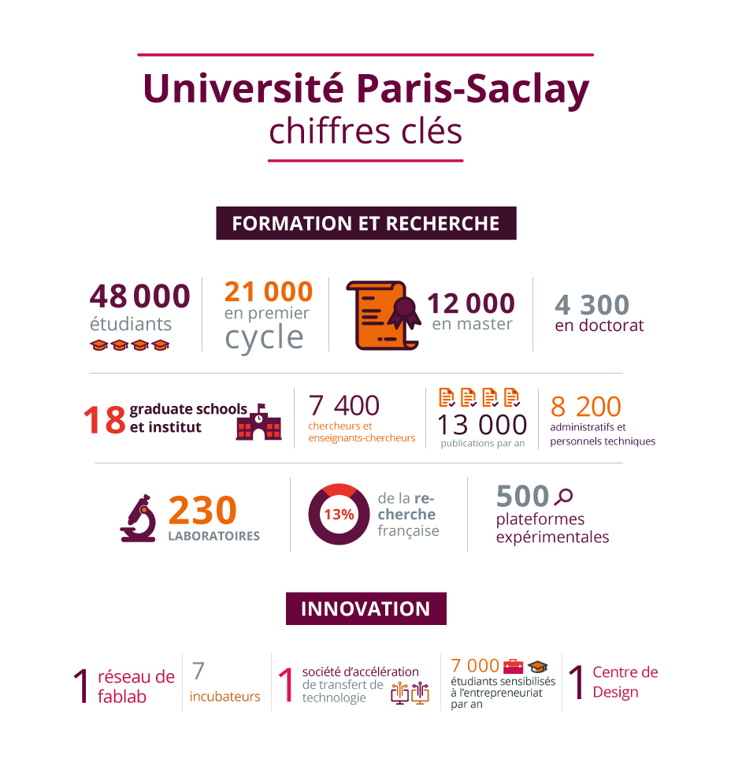

Slide 8
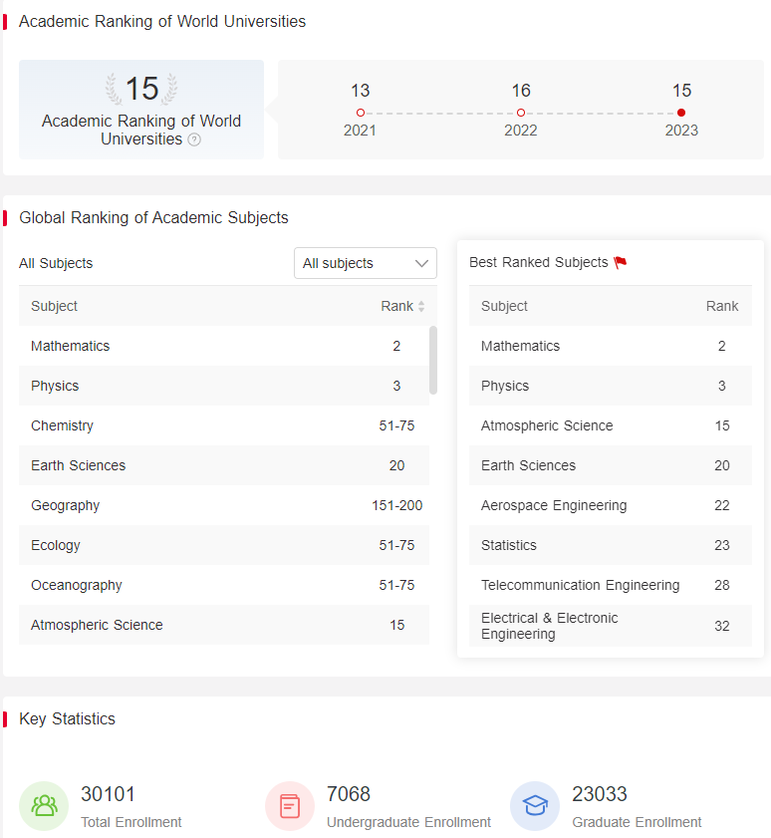
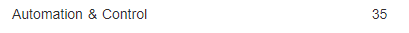


Reconnaissance et visibilité internationale (exemple)
4367 doctoral candidates
ARWU, Academic Ranking of World Universities 2023

Slide 9
L’organisation des niveaux de diplômes système L.M.D / Système undergraduate / graduate
BAC +8 —
Doctorat
— EQF 8 : D
Graduate Schools
Degree : PhD
Graduate students
PhD Candidates
PhD Students or MSC students
BAC +7 —
BAC +6 —
BAC +5 —
Grandes écoles
Grade Master
— EQF 7 : M
Master
BAC +4 —
Colleges
Degree : Bachelor
Undergraduate students
BAC +3 —
— EQF 6 : L
Licence
LP, BUT
BAC +2 —
BTS, DUT
— EQF 5
BAC +1 —
BAC —
—EQF4

Slide 10
Organisation en Graduate Schools et Institut
Métiers de la Recherche et de l’Enseignement Supérieur
Éducation, Formation, Enseignement
Graduate School
Laboratoires de recherche
Ecole(s) doctorale(s)
Master(s)
Chimie
Informatique et Sciences du Numérique
Institut des Sciences de la Lumière
Biosphera
Géosciences, Climat, Environnement, Planètes
Mathématiques
Droit
Economics & Management
Life Sciences
and Health
Health and Drug Sciences
Physique
Sciences de l’Ingénierie et des Systèmes
Humanités – Sciences du Patrimoine
Sociologie
et Science politique
Sport
Mouvement
Facteurs humains
Santé publique

Slide 11


+ Instituts ou centres interdisciplinaires
33 laboratories, 100 teams, 438 faculty staff, 325 PhDs and postdocs
Cold atoms
Quantum light
Supraconductive qubits
Spin Qubits
Topological materials
Diamond centers
Quantum computing
Quantum sensors
Quantum simulation
Quantum matter
Quantum communications
Quantum technologies materials
42 laboratories, 1200 faculty staff, PhDs and postdocs
Projects in domains: renewable energy, health, cancer research, climate changes, IoT, ethics, safety,
job market, history, …
https://dataia.eu/
Plan Affiliation industriel:
41 laboratories, 100 teams, 430 faculty staff
Projects in domains: energy storage, sunlight-based energies, wasted energy conversion,
earth-based energies, energy networks, sustainable mobility/city/manufactring,…
https://www.universite-paris-saclay.fr/ies

Slide 12
Répartition des rôles entre les différents acteurs du doctorat
Maison du doctorat
  Missions règlementaires d’établissement en matière de formation doctorale (inscription, diplomation, accréditation et indicateurs)
  Mise en œuvre de la politique doctorale propre à UPSaclay et commune à tous (promotion du doctorat par ex.)
  Missions des écoles doctorales mutualisées (formations transverses par ex.)
Graduate Schools
  Mise en œuvre de la politique « master-doctorat-recherche » propre à UPSaclay et dans un secteur donné (international, articulation M./D., politique Alumni, rencontres doctorants-docteurs par ex.)
  Missions des écoles doctorales mutualisées dans un secteur (cycles de séminaires par ex.par ex.)
Ecole doctorale
  Toutes les missions des écoles doctorales non mutualisées
  Quand une ed est co-accréditée, elle traite tous ses doctorants de manière identique

Slide 13
Chiffres clés pour la GS SIS
4 Écoles doctorales dans la GS SIS parmi les 21 :
dont 3 rattachées principalement la GS SIS (Smemag, EOBE et Interfaces)
1 (STIC) rattachée principalement à ISN avec un second rattachement à SIS et des doctorants dans SIS
812 doctorant.e.s dans la GS SIS (soit 19% de l’ensemble d’UPSaclay),
  dont 29% de doctorantes et 71% de doctorants
  dont 211 en 1ère année en 2022-2023
  Et 186 soutenances de doctorat en 2022
  (remarque : 172 inscrits en 1A en 2018-2019 et 200 inscrits en 1A en 2019-2020)
  Excellents débouchés pour les docteurs

Slide 14
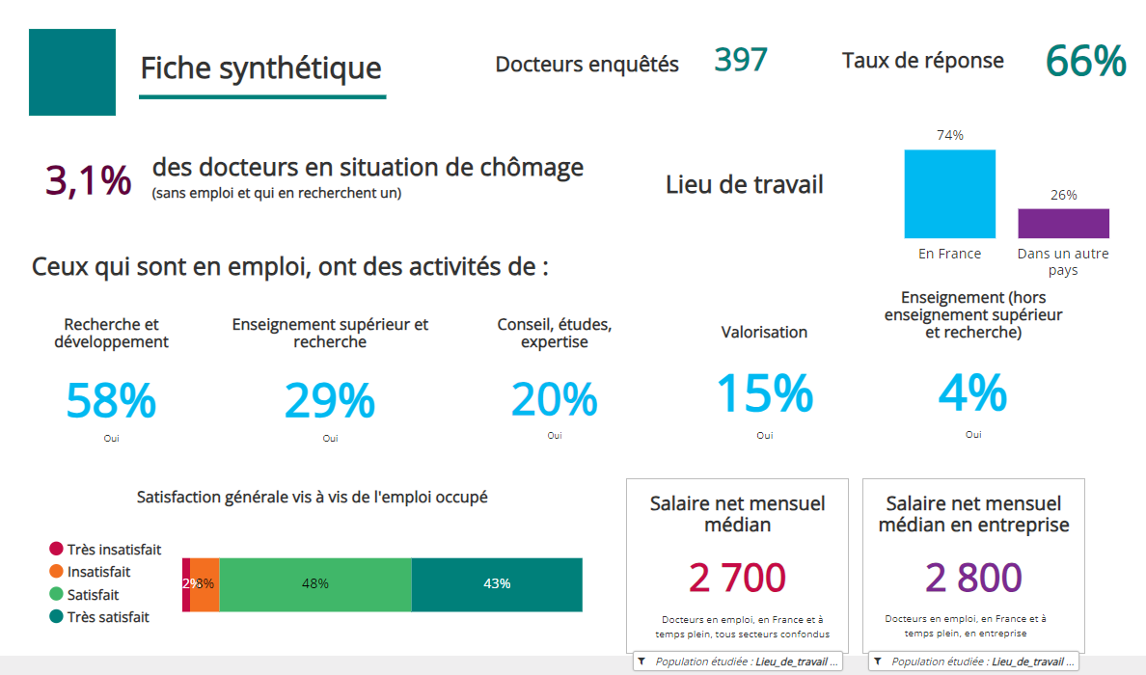
L’emploi des docteurs de la GS SIS

Slide 15
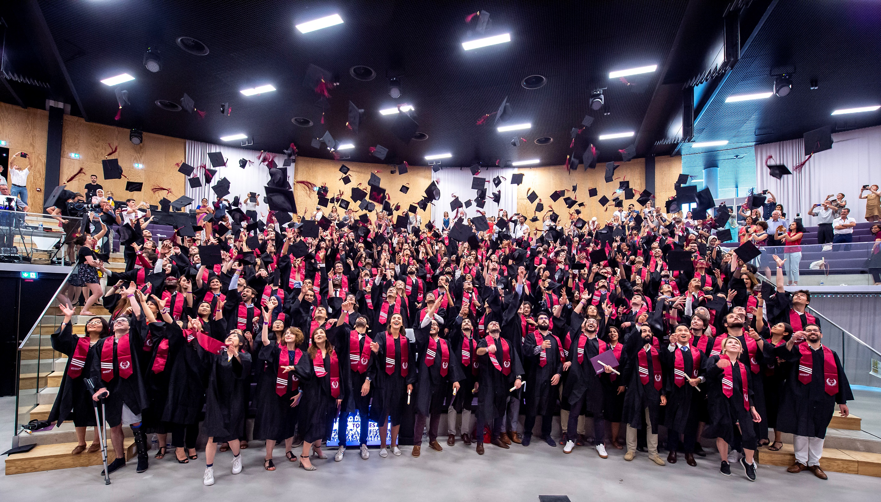
Le cadre de la formation doctorale et les attendus des formations doctorales complémentaires

Slide 16

Les doctorants sont à la fois
Chercheurs en début de carrière (le doctorat est une expérience professionnelle de recherche, avec des missions et un référentiel d’activités commun) : comme les autres chercheurs, ils mènent des travaux de recherche, (avec une direction scientifique), dans une unité de recherche d’accueil, obtiennent des résultats originaux, les présentent, les publient ou les valorisent par d’autres biais, partagent leurs connaissances (enseignement, médiation) dans un cadre international précisé dans le code européen de la recherche,
En phase de formation (toutes les dispositions du code de l’éducation s’appliquent, notamment cadre national des formations + arrêté doctorat, référentiel et blocs de compétences, portfolio, supplément au diplôme, VAE, apprentissage…) : ils préparent , au sein d’une école doctorale, un diplôme qu’ils devront pouvoir valoriser pour des débouchés diversifiés (académiques et hors académiques, en lien avec la recherche ou pas).
Cohérence entre :
Le référentiel d’activités des chercheurs & le référentiel de compétences des docteurs

Slide 17
Extraits choisis
Article L612-7 du code de l’éducation
Le troisième cycle est une formation à la recherche et par la recherche qui comporte, dans le cadre de formations doctorales, la réalisation individuelle ou collective de travaux scientifiques originaux.
Ces formations doctorales sont organisées en étroite liaison avec des laboratoires ou équipes de recherche dont la qualité est reconnue par une évaluation nationale périodique. Elles prennent en compte les besoins de la politique nationale de recherche et d'innovation et comportent une ouverture internationale. Elles constituent une expérience professionnelle de recherche, sanctionnée, après soutenance de thèse, par la collation du grade de docteur.
[…]. Elles comprennent un encadrement scientifique personnalisé de la meilleure qualité ainsi qu'une formation collective comportant des enseignements, séminaires ou stages destinés à conforter la culture scientifique des doctorants, à préparer leur insertion professionnelle ou leur poursuite de carrière dans le secteur public comme dans le secteur privé et à favoriser leur ouverture internationale

Slide 18
Extraits choisis
Article L612-7 du code de l’éducation
Le troisième cycle est une formation à la recherche et par la recherche qui comporte, dans le cadre de formations doctorales, la réalisation individuelle ou collective de travaux scientifiques originaux.
Ces formations doctorales sont organisées en étroite liaison avec des laboratoires ou équipes de recherche dont la qualité est reconnue par une évaluation nationale périodique. Elles prennent en compte les besoins de la politique nationale de recherche et d'innovation et comportent une ouverture internationale. Elles constituent une expérience professionnelle de recherche, sanctionnée, après soutenance de thèse, par la collation du grade de docteur.
[…]. Elles comprennent un encadrement scientifique personnalisé de la meilleure qualité ainsi qu'une formation collective comportant des enseignements, séminaires ou stages destinés à conforter la culture scientifique des doctorants, à préparer leur insertion professionnelle ou leur poursuite de carrière dans le secteur public comme dans le secteur privé et à favoriser leur ouverture internationale

Slide 19
Extraits choisis
Article L612-7 du code de l’éducation
Le troisième cycle est une formation à la recherche et par la recherche qui comporte, dans le cadre de formations doctorales, la réalisation individuelle ou collective de travaux scientifiques originaux.
Ces formations doctorales sont organisées en étroite liaison avec des laboratoires ou équipes de recherche dont la qualité est reconnue par une évaluation nationale périodique. Elles prennent en compte les besoins de la politique nationale de recherche et d'innovation et comportent une ouverture internationale. Elles constituent une expérience professionnelle de recherche, sanctionnée, après soutenance de thèse, par la collation du grade de docteur.
[…]. Elles comprennent un encadrement scientifique personnalisé de la meilleure qualité ainsi qu'une formation collective comportant des enseignements, séminaires ou stages destinés à conforter la culture scientifique des doctorants, à préparer leur insertion professionnelle ou leur poursuite de carrière dans le secteur public comme dans le secteur privé et à favoriser leur ouverture internationale

Slide 20
Extraits choisis
Article L612-7 du code de l’éducation
Le troisième cycle est une formation à la recherche et par la recherche qui comporte, dans le cadre de formations doctorales, la réalisation individuelle ou collective de travaux scientifiques originaux.
Ces formations doctorales sont organisées en étroite liaison avec des laboratoires ou équipes de recherche dont la qualité est reconnue par une évaluation nationale périodique. Elles prennent en compte les besoins de la politique nationale de recherche et d'innovation et comportent une ouverture internationale. Elles constituent une expérience professionnelle de recherche, sanctionnée, après soutenance de thèse, par la collation du grade de docteur.
[…]. Elles comprennent un encadrement scientifique personnalisé de la meilleure qualité ainsi qu'une formation collective comportant des enseignements, séminaires ou stages destinés à conforter la culture scientifique des doctorants, à préparer leur insertion professionnelle ou leur poursuite de carrière dans le secteur public comme dans le secteur privé et à favoriser leur ouverture internationale

Slide 21
Extraits choisis
Arrêté du 25 Mai 2016 (mis à jour en 2022)
Article 3 : Missions des écoles doctorales
3° proposent aux doctorants des activités de formation favorisant l'interdisciplinarité et l'acquisition d'une culture scientifique élargie incluant la connaissance du cadre international de la recherche ;
4° Veillent à ce que chaque doctorant reçoive une formation à l'éthique de la recherche et à l'intégrité scientifique
5° Sensibilisent les doctorants aux enjeux de la science ouverte et de la diffusion des travaux de recherche dans la société pour renforcer les relations entre les scientifiques et les citoyens ;
6° […] proposent aux directeurs de thèse, codirecteurs de thèse et à toutes les personnes encadrant ou participant au travail du doctorant une formation ou un accompagnement spécifique visant à prévenir toute forme de discrimination et de violence ;
7° Définissent et mettent en œuvre des dispositifs d'appui à la poursuite du parcours professionnel après l'obtention du doctorat dans les secteurs public et privé […]
c

Slide 22
Extraits choisis
Arrêté du 25 Mai 2016 (mis à jour en 2022)
Article 15 : Au cours de leur cursus, les doctorants suivent des programmes de formation définis à l'article 3 Une formation à la pédagogie est dispensée lorsqu'elle concourt à l'activité ou au projet professionnel du doctorant.
Un portfolio du doctorant comprenant la liste individualisée de toutes les activités du doctorant durant sa formation, incluant enseignement, diffusion de la culture scientifique ou transfert de technologie, et valorisant les compétences qu'il a développées pendant la préparation du doctorat, est réalisé. Il est mis à jour régulièrement par le doctorant.
Extraits choisis
Article L312-19 du code de l’éducation
L'éducation à l'environnement et au développement durable […] a pour objectif de sensibiliser aux enjeux environnementaux et à la transition écologique.
Elle permet la transmission et l'acquisition des connaissances et des savoirs relatifs à la nature, à la nécessité de préserver la biodiversité, à la compréhension et à l'évaluation de l'impact des activités humaines sur les ressources naturelles et à la lutte contre le changement climatique. Elle comporte également une sensibilisation à la réduction des déchets, au réemploi et au recyclage des produits et matériaux, ainsi qu'au geste de tri.

Slide 23
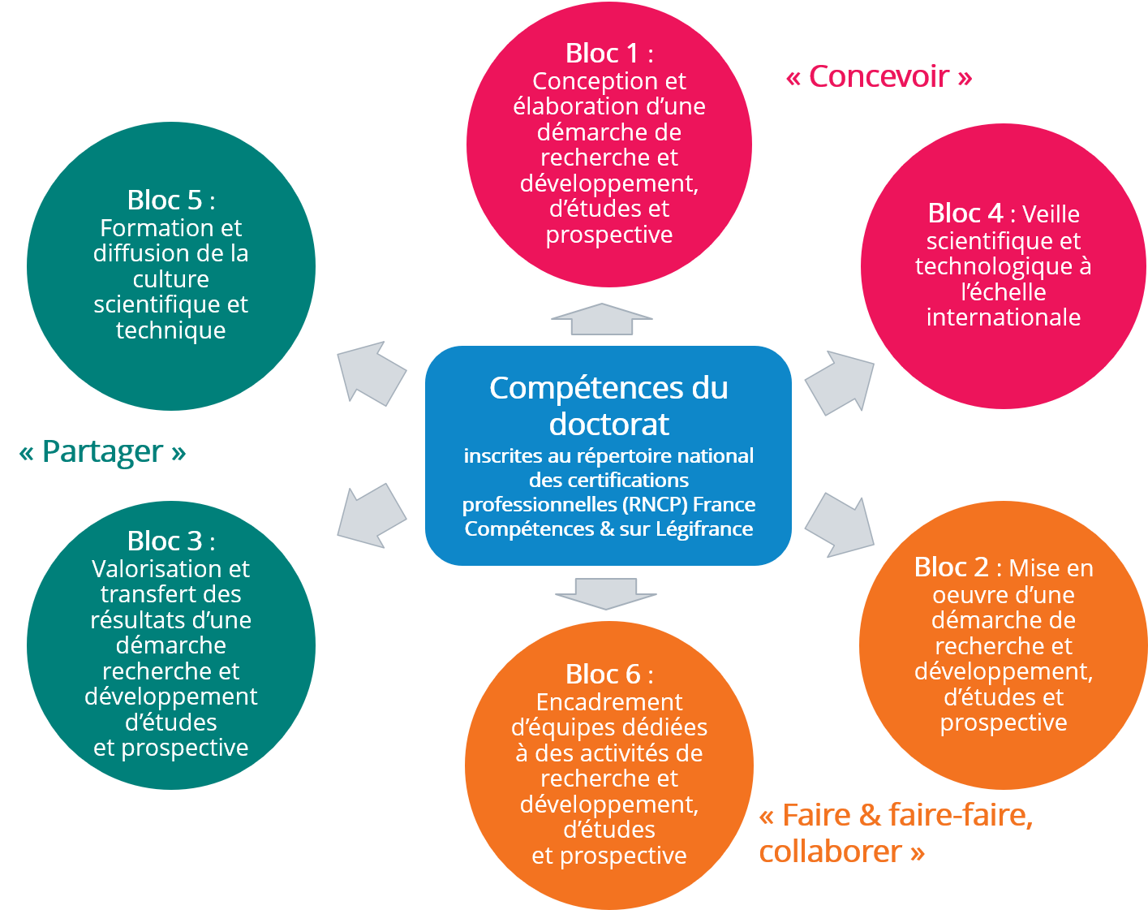
Présentation synthétique
Arrêté du 22 Février 2019
Définissant les compétences des diplômés du doctorat et inscrivant le doctorat au répertoire national de la certification professionnelle
Permettant la certification de l’acquisition d’un ou plusieurs blocs de compétences

Slide 24

En résumé
  La formation doctorale est organisée par les écoles doctorales et se fait
  Par la recherche (sur un sujet de recherche, dans une unité de recherche avec un encadrant) avec une connaissance du cadre international de la recherche
  Par des formations collectives
    Elle permettent de développer une culture scientifique élargie dans un domaine de spécialité plus large que le domaine de recherche de la thèse et à ses interfaces (ex. Docteur en biologie végétale), avec une ouverture interdisciplinaire et internationale,
    Elle contribuent au développement de compétences transversales et préparent une poursuite de carrière dans le secteur public ou privé.
  La formation doctorale a des objectifs
  De développement de compétences (d’où l’importance des mises en situation, des missions)
  En termes de secteurs d’emploi et d’activités ciblés
  Les établissements ont des comptes à rendre et sont évalués par l’HCERES aussi vis-à-vis des formations doctorales

Slide 25
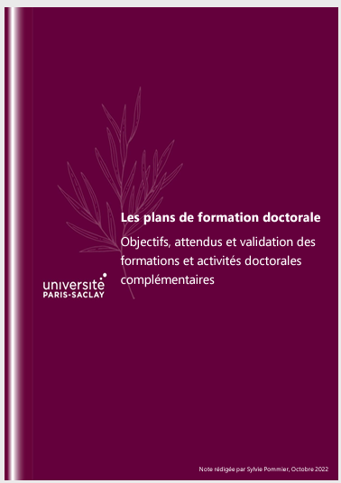
Note de cadrage de l’UPSaclay pour l’ensemble des écoles doctorales
En résumé
Les docteurs ont un profil « en T » avec une culture scientifique élargie, dans leur domaine de spécialité (i.e. « Docteur en biologie végétale ») et une expertise de haut niveau dans le domaine de recherche de leur sujet de thèse.
Ils ont également des compétences transversales communes à l’ensemble des docteurs, listées dans les blocs de compétences.
La valorisation de ces compétences est importante pour la connaissance et la reconnaissance du doctorat en dehors du secteur académique.

Slide 26

Mise en œuvre à UPSaclay
Une approche en compétences
Toutes les formations « du catalogue » sont normalement clairement identifiées en fonction des compétences qu’elles contribuent à développer, en lien avec le référentiel des compétences des docteurs,
Des formations « hors catalogue » peuvent être validées si elles ont pour objectif une ou plusieurs compétences du référentiel des compétences des docteurs,
Importance accordée à la mise en pratique (à travers le travail de recherche pour préparer la thèse, et aussi des formations, ateliers, réalisations, missions et autres activités hors recherche).
Un système de points
Pour la lisibilité et la cohérence du catalogue de formations (les points sont des nombres entiers, 30 items de compétences distribués en 6 blocs, environ 30 points au total de formations et activités hors recherche (un sixième du total de 180 points pour 3 ans de formation),
Pour ne pas donner la préférence à une modalité de formation sous forme d’heures de cours par rapport à d’autres modalités comme des ateliers, des mises en situation, des réalisations, des missions,
Les points peuvent se sommer, mais le but n’est surtout pas de les compter, mais de s’en servir pour équilibrer entre les 6 blocs de compétences et entre les enjeux à court, moyen et long termes.

Slide 27
Un plan de formation à équilibrer entre des enjeux à court, moyen et long termes et les 6 blocs de compétences
6 à 15 points de formations et activités complémentaires
Mobilisables dès le début du doctorat
directement utiles pour la réalisation des travaux personnels de recherche,
à l’éthique de la recherche et à l’intégrité scientifique*,
directement utiles pour la rédaction de la thèse ou pour l’exposition écrite ou orale des travaux de recherche,
formant aux enjeux de la science ouverte et de la diffusion des travaux de recherche dans la société pour renforcer les relations entre les scientifiques et les citoyens*.
6 à 15 points de formations et activités complémentaires
Mobilisables pour la mobilité professionnelle
pour préparer leur devenir professionnel dans le secteur public comme dans le secteur privé*.
6 à 15 points de formations et activités complémentaires
Mobilisables au long cours
confortant la culture scientifique des doctorants*,
les formant aux enjeux du développement durable et soutenable*,
Prévenir les violences sexistes et sexuelles, les agissements sexistes, les discriminations et toute forme de harcèlement*.
favorisant leur ouverture internationale* *=obligatoire selon la règlementation nationale.

Slide 28
Une mobilisation des comités de suivi individuels pour une validation qualitative des plans de formation (et pas quantitative).
Le livret du comité de suivi individuel contient
Un portfolio que les doctorants doivent remplir régulièrement et présenter à leur CSI,
Une liste des questions à aborder, pour les membres des CSI, qui inclue les formations doctorales, le développement des compétences et la préparation du devenir professionnel,
Un modèle de rapport du CSI, qui permet de visualiser ce qu’on attend comme retour du CSI, et en particulier, un avis sur les plans de formation.
Le renouvellement de l’inscription se fait
Par le chef d’établissement, sur proposition de l’école doctorale, après avis du directeur de thèse et après avis du comité de suivi individuel.
Nous espérons que cela permettra de sortir, à terme, d’une approche généralement jugée trop scolaire (comptage d’heures obligatoires) et d’avoir une approche à la fois plus qualitative et plus individualisée.

Slide 29

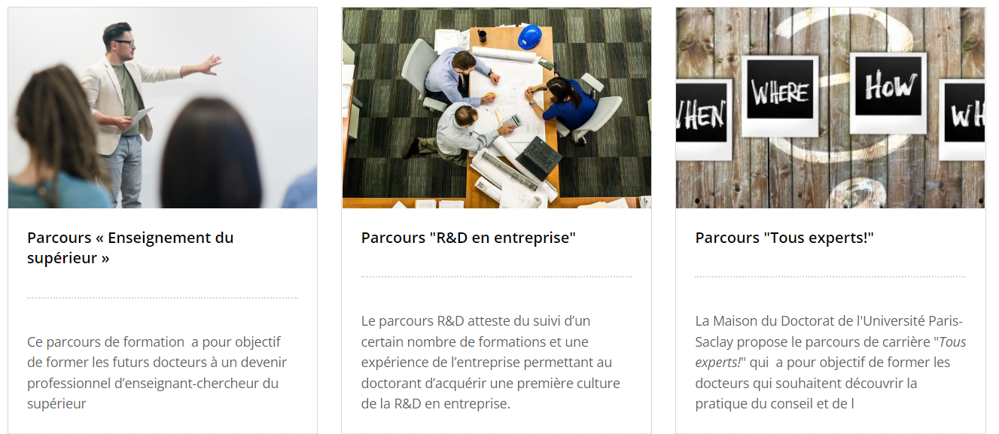
Politique à l’Université Paris-Saclay : des parcours « carrières de docteurs »
Qui répondent aux observations des débouchés réels des docteurs et qui :
    Présentent un secteur d’emploi
    Organisent des rencontres avec des professionnels de ce secteur
    Offrent des modules de formation spécifiques
    Proposent des mises en situation
    Sont valorisés par un label

Slide 30
Tous les parcours « carrière de docteurs »
Parcours « R&D en entreprise »
    Research, within the private sector R&D
Parcours « Enseignant du supérieur»
    Join academia & higher education, as a lecturer or assistant professor
Parcours « Tous Experts ! »
    Consulting, studies and expertise, IP expertise, prospective and strategy
Parcours « Valorisation de projets de recherche innovants : du concept au marché »
    Valuation of innovative research projects: from concept to market
Parcours « Entreprenariat Deeptech »
    Entrepreneurship and innovation
Parcours « Médiation, communication et journalisme scientifiques»
    Scientific mediator, scientific communications and journalism
« Dimensionnés » en fonction des débouchés constatés des docteurs d’UPSaclay

Slide 31
Deux dispositifs complémentaires pour développer par la pratique ses compétences professionnelles
  La césure
  Décret n°2018-372
  Art. D. 611-13 : La période pendant laquelle un étudiant, inscrit dans une formation initiale d'enseignement supérieur, suspend temporairement ses études dans le but d'acquérir une expérience personnelle ou professionnelle, soit en autonomie, soit encadré dans un organisme d'accueil en France ou à l'étranger, est dénommée « période de césure »
  Les activités hors recherche
  Décret n°2016-1173 – Article 3
  -Le service du doctorant contractuel peut être exclusivement consacré aux activités de recherche liées à la préparation du doctorat ou inclure, outre ces activités de recherche, des activités complémentaires d’enseignement, de conseil et d’expertise, de valorisation ou de médiation.

Slide 32
Questions ?

